Slide 1


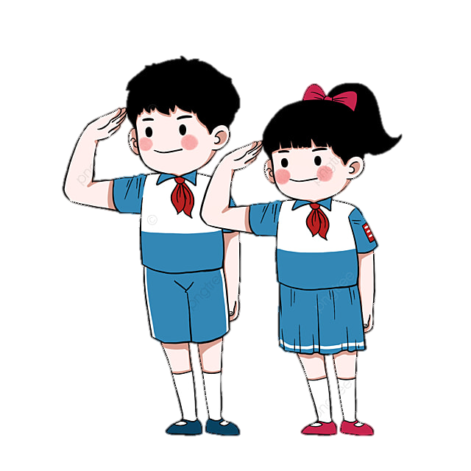
LUYỆN TẬP:
MỞ RỘNG VỐN TỪ VỀ THƯ VIỆN. CÂU CẢM

Slide 3

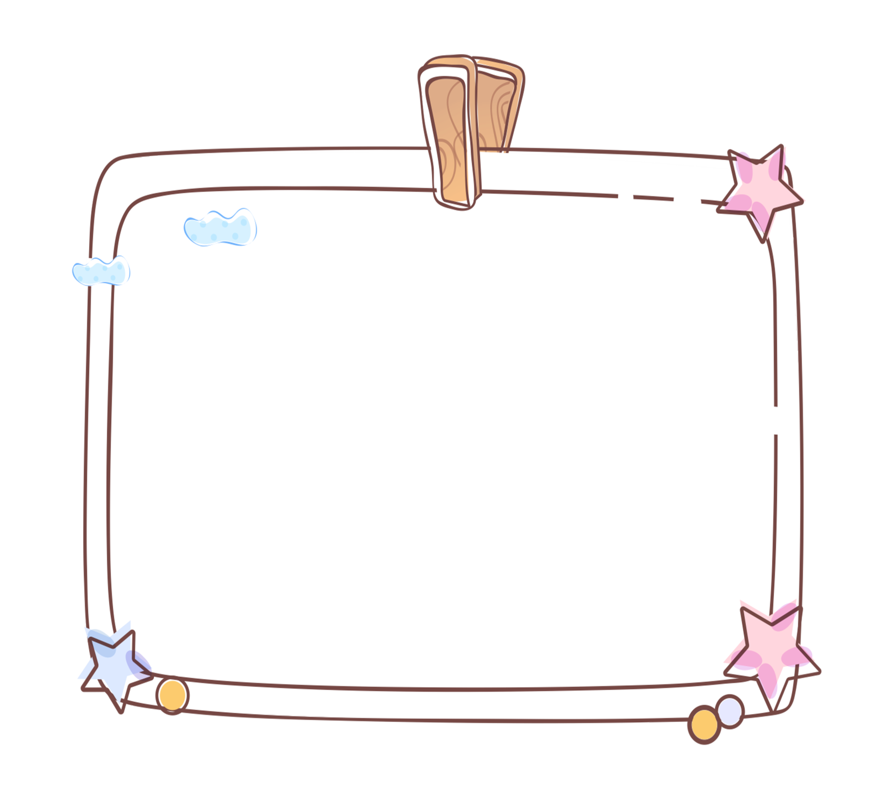




Slide 4



Slide 5
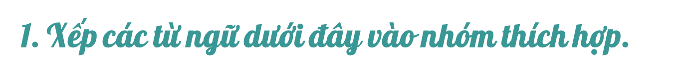
tìm sách
thẻ thư viện
phiếu mượn sách
sách
mượn
giá sách
người mượn
người đọc
báo
thủ thư
đọc
trả
Người
Đồ vật
Hoạt động
(1)
(2)
(3)

Slide 6

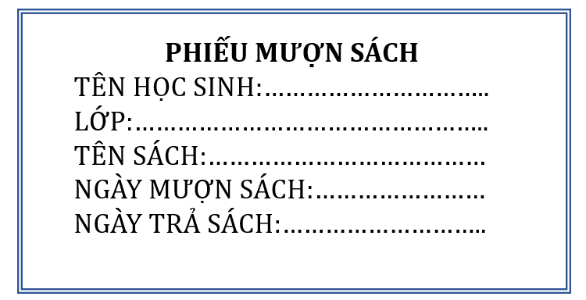
phiếu mượn sách
Là phiếu để người thủ thư theo dõi thông tin mượn sách và trả sách của người đọc

Slide 7

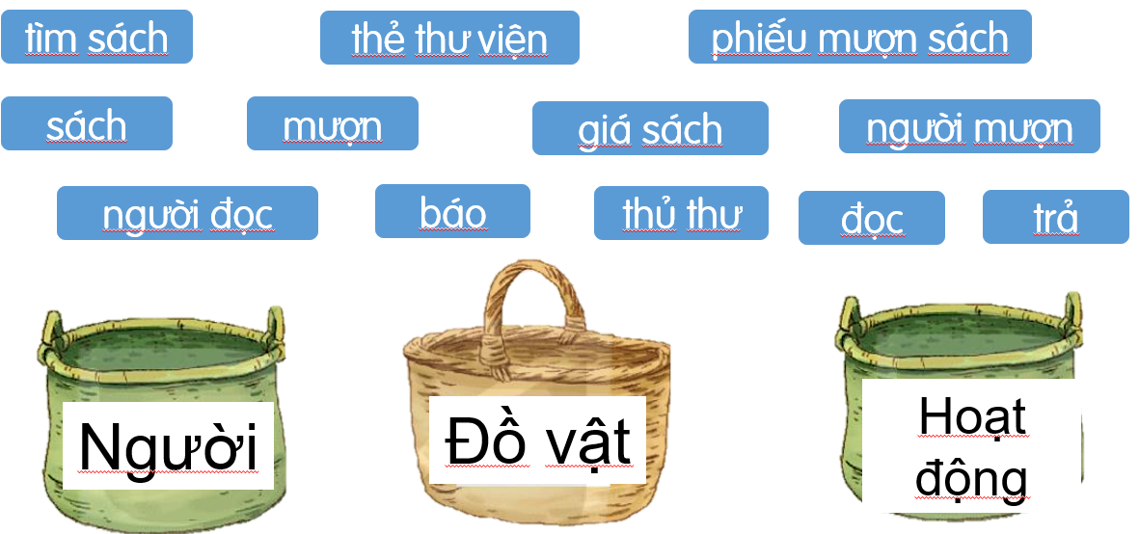
Làm việc nhóm
Xếp các từ ngữ vào nhóm thích hợp
Viết vào bảng phụ

Slide 8



CHIA SẺ TRƯỚC LỚP
Trình bày
Nhận xét

Slide 9

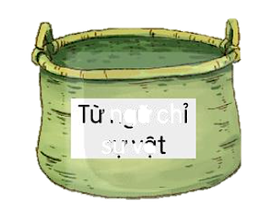
Xếp các từ ngữ dưới đây vào nhóm thích hợp.
tìm sách
thẻ thư viện
phiếu mượn sách
sách
mượn
giá sách
người mượn
người đọc
báo
thủ thư
đọc
trả
Hoạt
động
Người
Đồ vật

Slide 10
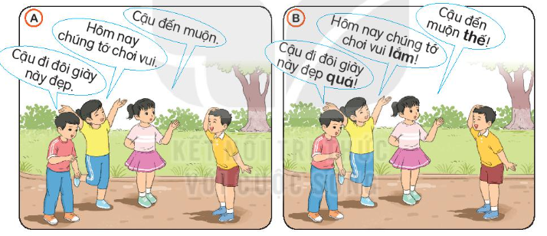

Slide 11
Các câu ở tranh A | Các câu ở tranh B
Cậu đến muộn. | Cậu đến muộn thế!
Hôm nay chúng tớ chơi vui. | Hôm nay chúng tớ chơi vui lắm!
Cậu đi đôi giày này đẹp. | Cậu đi đôi giày này đẹp quá!
Câu kể

Slide 12
3. Từ in đậm ở bài tập 2 bổ sung điều gì cho câu?
cảm xúc của người nói
mong muốn của người nói
Nội dung kể, tả, giới thiệu

Slide 13
Các câu ở tranh A | Các câu ở tranh B
Cậu đến muộn. | Cậu đến muộn thế!
Hôm nay chúng tớ chơi vui. | Hôm nay chúng tớ chơi vui lắm!
Cậu đi đôi giày này đẹp. | Cậu đi đôi giày này đẹp quá!
Câu kể
Câu cảm

Slide 14
4. Chuyển các câu dưới đây thành câu cảm
(theo mẫu).
M: Quyển từ điển này hữu ích.
=> Quyển từ điển này hữu ích quá!
a. Bạn ấy đọc nhiều sách.
b. Thư viện trường mình rộng.
c. Thư viện đóng cửa muộn.

Slide 15
Từ ngữ về thư viện
Từ ngữ chỉ người,
đồ vật, hoạt động
Nội dung bài học
Nhận biết câu cảm
Câu cảm
Cách chuyển từ
câu kể sang câu cảm

Slide 16




Slide 17



Slide 18


